Slide 1

Scéna z venkovského života v 19. století, autor Louis-Léopold Boilly

Slide 2


Portrét vévody de Sully
Paměti vévody de Sully, ministra Henriho IV

Slide 3

Jean-Baptiste Colbert, generální finanční kontrolor za Ludvíka XIV

Slide 4

dílna peříčkáře z 18. století

Slide 5

Přístav Bordeaux v 18. století, Vernet

Slide 6

Robin Hood státu - daně nebo smrt

Slide 7
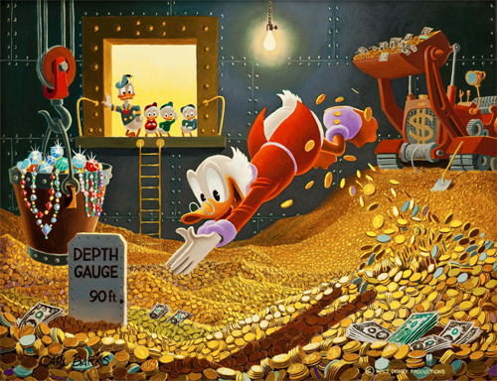
Strýček Skrblík

Slide 8


Vaubanův portrét
Citadela v Lille od Vaubana

Slide 9

Vauban, "Projekt královského desátku"

Slide 10

Sčítání lidu

Slide 11


Tocqueville, "Starý režim a revoluce"
Tři příkazy

Slide 12

Pierre Lepesant de Boisguilbert

Slide 13
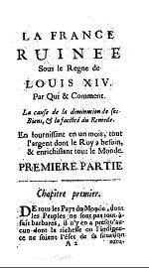

Boisguilbert, "Zničená Francie za Ludvíka XIV."
Mapa Port Royal des Champs

Slide 14

Gustave Caillebotte - "Cesta vzhůru"

Slide 15
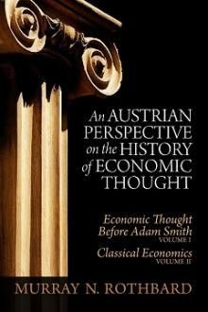
Murray Rothbard, "Rakouský pohled na dějiny ekonomického myšlení"

Slide 16


Richard Cantillon, "Esej o povaze obchodu"
John Law

Slide 17

Bankovní účet Law

Slide 18

Opat ze Saint-Pierre

Slide 19


Portrét Gustava de Molinariho
Molinariho opat ze Saint-Pierre

Slide 20

Opat ze Saint-Pierre, "Projekt obnovení míru v Evropě"

Slide 21


Ludvík XIV
Versailles, Zrcadlový sál

Slide 22

Francouzská akademie

Slide 23

francouzský pamflet z 18. století, který navrhuje reformy obchodu a financí a odráží rané debaty o obchodu a hospodářské politice.

Slide 24


Markýz d'Argenson
Laissez-faire, laissez-passer

Slide 25

Výroba špendlíků, "Encyklopedie", Diderot a d'Alambert

Slide 26

Portrét Adama Smithe

Slide 27

Markýz d'Argenson, "Deník a paměti"

Slide 28
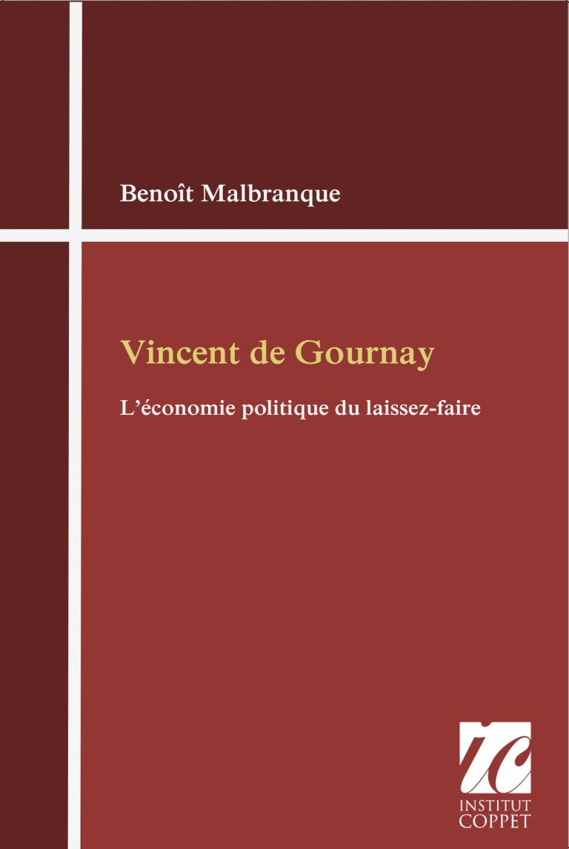
Benoît Malbranque, "Vincent de Gournay"

Slide 29



Pojednání o obchodu Josiah Child
Text datovaný 26. června 1715, napsaný obchodníkem M. de Gourganem
Oficiální zpráva o Compagnie des Indes

Slide 30

Turgotův portrét

Slide 31
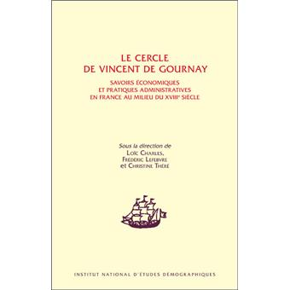
Okruh Vincenta de Gournay

Slide 32

Portrét Davida Huma

Slide 33


Esej o obecné obilní politice (1755)
Abbé Gabriel-François Coyer
"La Noblesse commerçante"

Slide 34
Richard Cantillon, "Esej o povaze obchodu"

Slide 35

Studie o ekonomickém publikování ve Francii v letech 1566-1789.

Slide 36

Abbé Gabriel-François Coyer, "Chinki"

Slide 37

Debata na generálním stavovském sněmu, Francie, 1789

Slide 38


Portrét Mirabeaua
Mirabeau, "L'ami des hommes"

Slide 39
Richard Cantillon, "Esej o povaze obchodu"

Slide 40

Hospodářské a sociální doktríny
markýze de Mirabeau

Slide 41

François Quesnay

Slide 42


Mirabeau, "Teorie zdanění"
Pierre Samuel Dupont de Nemours

Slide 43


François Quesnay
Ekonomický graf François Quesnay

Slide 44

François Quesnay

Slide 45

Encyklopedie
Dupont de Nemours,
"Teorie zdanění"

Slide 46


"Fyziokracie", soubor Quesnayových článků, 1768
"Ephémérides du Citoyen", oficiální časopis fyziokratů

Slide 47


Boisguilbert, "Detail Francie"
Cantillon, "Esej o povaze obchodu"

Slide 48
Quesnay
Quesnayův ekonomický diagram
Mirabeau, "Teorie zdanění"

Slide 49

Markýz de Pompadour

Slide 50
Ephémérides du Citoyen, oficiální časopis fyziokratů

Slide 51

Osvícenští ekonomové

Slide 52

Fyziokracie, soubor Quesnayových článků, 1768

Slide 53

Jean-François Millet, "Rolníci"

Slide 54
Tocqueville, "Starý režim a revoluce"

Slide 55

Ludvík XVI

Slide 56

Proso, "Angelus"

Slide 57

Přístav Bordeaux v 18. století

Slide 58

Karel Fridrich, "bádenský velkovévoda"

Slide 59

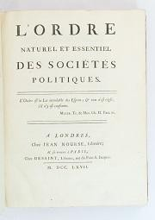
Kateřina II
Mercier de la Rivière, "Přirozený a základní řád politických společností"

Slide 60
Turgotův portrét

Slide 61

Královský edikt

Slide 62

Svolání generálních stavů ve Versailles v roce 1789

Slide 63


Joseph Rambaud, "Dějiny ekonomických doktrín"
Adam Smith, "Bohatství národů"

Slide 64

Entreprise Dupont
Dupont de Nemours

Slide 65

Markýz de Mirabeau
Časopis pro zemědělství, obchod a finance

Slide 66
Quesnay
Journal des Physiocrates

Slide 67

Fyziokracie, sbírka Quesnayových textů
Turgot

Slide 68


Dobytí Tuilerijského paláce v roce 1792
Joseph Schumpeter, "Dějiny ekonomické analýzy"

Slide 69
Adam Smith
Encyklopedie

Slide 70

Denis Diderot

Slide 71
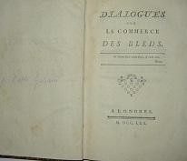
Občanské efemeridy
Dialog o obchodu s pšenicí, autor: Galiani

Slide 72

Voltaire

Slide 73

Voltaire, "L'homme aux quarante écus"

Slide 74

Turgot
Montesquieu
"Duch zákonů"
Encyklopedie

Slide 75

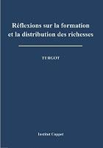
Turgot, "Chvála Gournaye"
Turgot, "Úvahy o tvorbě a rozdělování bohatství"

Slide 76


Turgot a Smith,
"Zvláštní blízkost"
Turgot, "Dopisy o svobodě obchodu s obilím"

Slide 77

Turgot, "Mémoire sur les prêts d'argent"

Slide 78

Friedrich A. Hayek

Slide 79
Turgot

Slide 80

J.F. Millet, "The Gleaners", 1857

Slide 81

Domobrana čerpá

Slide 82

Kniha stížností společnosti Baillage of Nemours
Edit du Roy

Slide 83


Voltaire
Ludvík XVI

Slide 84


Michel de Montaigne
Étienne Bonnot de Condillac

Slide 85

Condillac, obchod a vláda

Slide 86

Jean-Baptiste Say

Slide 87

Nicolas de Condorcet

Slide 88

Anne Robert Jacques Turgot

Slide 89

Galiani, "Dopisy o obchodu s obilím"

Slide 90

Champagney, "Seznam stížností"
Svolání generálních stavů ve Versailles, 5. května 1789

Slide 91
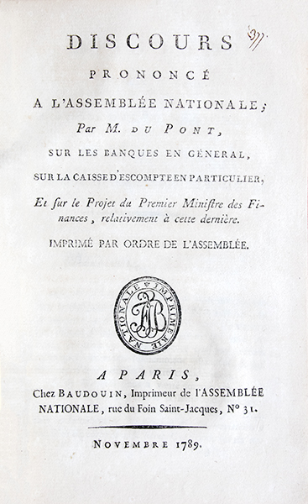
Dupont de Nemours, "Projev k Národnímu shromáždění", 1789

Slide 92

Dupont de Nemours, "Vliv asignací na cenu chleba"

Slide 93

Assignat 100

Slide 94

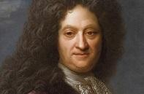
Pierre Le Pesant de Boisguilbert
Cantillon, "Esej o povaze obchodu obecně"
Josiah Child, "Pojednání o obchodu"

Slide 95

D'Argenson
Quesnay
Condillac

